Slide 1
Río + 20 (2012)
Resolución aprobada por la Asamblea General el 27 de julio de 2012

Slide 2
1. Expresa su profunda gratitud al Gobierno y al pueblo del Brasil por acoger la Conferencia de las Naciones Unidas sobre el Desarrollo Sostenible en Río de Janeiro del 20 al 22 de junio de 2012 y por prestar todo el apoyo necesario
2. Hace suyo el documento final de la Conferencia de las Naciones Unidas sobre el Desarrollo Sostenible, titulado “El futuro que queremos”, que figura como anexo de la presente resolución.

Slide 3
Anexo
El futuro que queremos
I. Nuestra visión común
Los Jefes de Estado y de Gobierno y los representantes de alto nivel, habiéndonos reunido en Río de Janeiro (Brasil) del 20 al 22 de junio de 2012, con la plena participación de la sociedad civil, renovamos nuestro compromiso en favor del desarrollo sostenible y de la promoción de un futuro sostenible desde el punto de vista económico, social y ambiental para nuestro planeta y para las generaciones presentes y futuras.

Slide 4
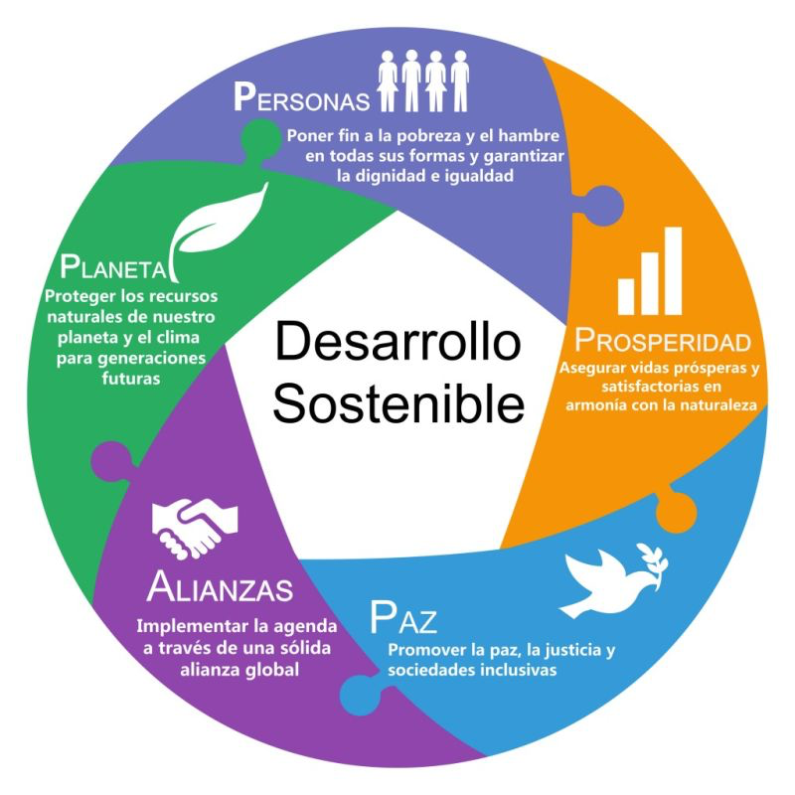

Slide 5
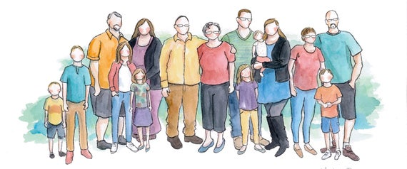
Solo se puede lograr forjando una alianza amplia entre las personas, los gobiernos, la sociedad civil y el sector privado, trabajando juntos a fin de lograr el futuro que queremos para las generaciones presentes y futuras.

Slide 6
II. Renovación del compromiso político
Reafirmación de los Principios de Río y los planes de acción anteriores
Fomento de la integración, la aplicación y la coherencia: evaluación de los avances logrados hasta el momento y las lagunas que aún persisten en la aplicación de los resultados de las principales cumbres sobre el desarrollo sostenible, y solución de los problemas nuevos y en ciernes
C. Participación de los grupos principales y otros interesados

Slide 7
Punto A
Instamos a todas las partes a que cumplan íntegramente los compromisos contraídos en virtud de la Convención Marco de las Naciones Unidas sobre el Cambio Climático, el Convenio sobre la Diversidad Biológica y la Convención de las Naciones Unidas de Lucha contra la Desertificación en los Países Afectados por Sequía Grave o Desertificación, en particular en África, de conformidad con sus respectivos principios y disposiciones, así como a que tomen medidas eficaces y concretas en todos los niveles e intensifiquen la cooperación internacional.

Slide 8
Punto B
En ese contexto, afirmamos que sigue siendo necesario que todos los países, en particular los países en desarrollo, participen plena y efectivamente en la adopción de decisiones a nivel mundial.
Reconocemos la diversidad natural y cultural del mundo y reconocemos también que todas las culturas y civilizaciones pueden contribuir al desarrollo sostenible.

Slide 9
Con ayuda del gobierno …
Promover el desarrollo sostenible
Los encargados de adoptar decisiones competentes participen en la planificación y la aplicación de las políticas de desarrollo sostenible.

Slide 10
Nos comprometemos a revitalizar la alianza mundial en favor del desarrollo sostenible que pusimos en marcha en Río de Janeiro en 1992.

Slide 11
III. Una economía verde en el contexto del desarrollo sostenible y la erradicación de la pobreza

Slide 12
Economia verde
- Aquella que da lugar al mejoramiento del bienestar humano e igualdad social, mientras que se reducen significativamente los riesgos medioambientales y la escases ecológica.
- Por lo tanto, el concepto reconoce la inseparabilidad de las 3 vertientes de la sostenibilidad (la social, la económica y la ambiental) con el objeto de promover las situaciones en las que se beneficien los 3 aspectos y, cuando las soluciones intermedias son inevitables, apoyar las decisiones sensatas con la información y datos adecuados.

Slide 13
Una economía verde en el contexto del desarrollo sostenible y la erradicación de la pobreza mejorará nuestra capacidad para efectuar una ordenación sostenible de los recursos naturales con menos consecuencias negativas para el medio ambiente, mejorará el aprovechamiento de los recursos y reducirá los desechos.

Slide 14
Tecnología en la economía verde
Reconocemos el poder de las tecnologías de la comunicación, incluidas las tecnologías de conexión y las aplicaciones innovadoras, para promover el intercambio de conocimientos, la cooperación técnica y la creación de capacidad en favor del desarrollo sostenible. Estas tecnologías y aplicaciones pueden crear capacidad y facilitar el intercambio de experiencias y conocimientos en los diferentes ámbitos del desarrollo sostenible de manera abierta y transparente.

Slide 15
Microempresas
La función de las cooperativas y las microempresas, que contribuyen a la inclusión social y la reducción de la pobreza, en particular en los países en desarrollo.

Slide 16
¿Qué es el desarrollo sostenible?
Aquél desarrollo que es capaz de satisfacer las necesidades actuales sin comprometer los recursos y posibilidades de las futuras generaciones. Instintivamente una actividad sostenible es aquélla que se puede conservar.

Slide 17
Instituciones gubernamentales
El desarrollo sostenible debe ser tenido en consideración debidamente por los programas, fondos y organismos especializados del sistema de las Naciones Unidas y por las demás entidades competentes, como las instituciones financieras internacionales y la Conferencia de las Naciones Unidas sobre Comercio y Desarrollo, de conformidad con sus respectivos mandatos.

Slide 18
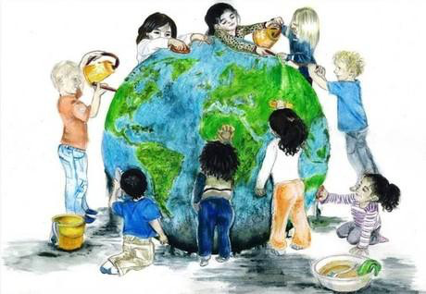
Niveles regional, nacional, subnacional y local
Importancia de la dimensión regional del desarrollo sostenible. Los marcos regionales pueden complementar y facilitar la traducción efectiva de las políticas de desarrollo sostenible en medidas concretas a nivel nacional.

